Slide 1
Avancement Simulateur IQ

Slide 2
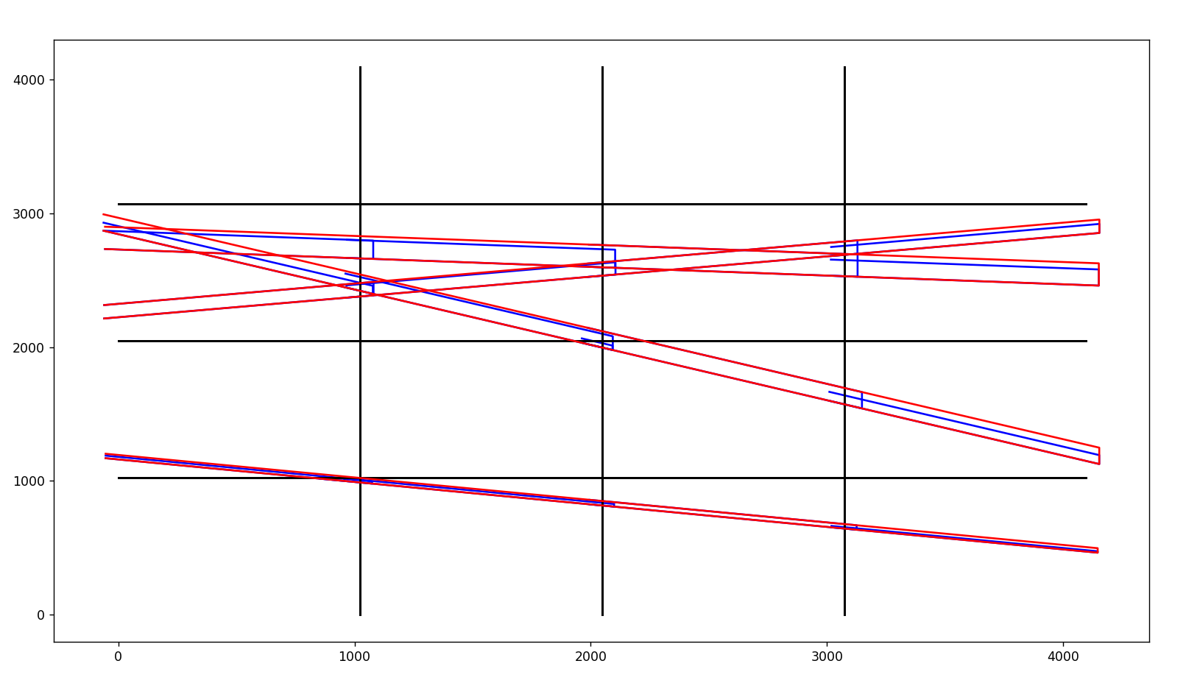
Algo de fusion fini

Slide 3
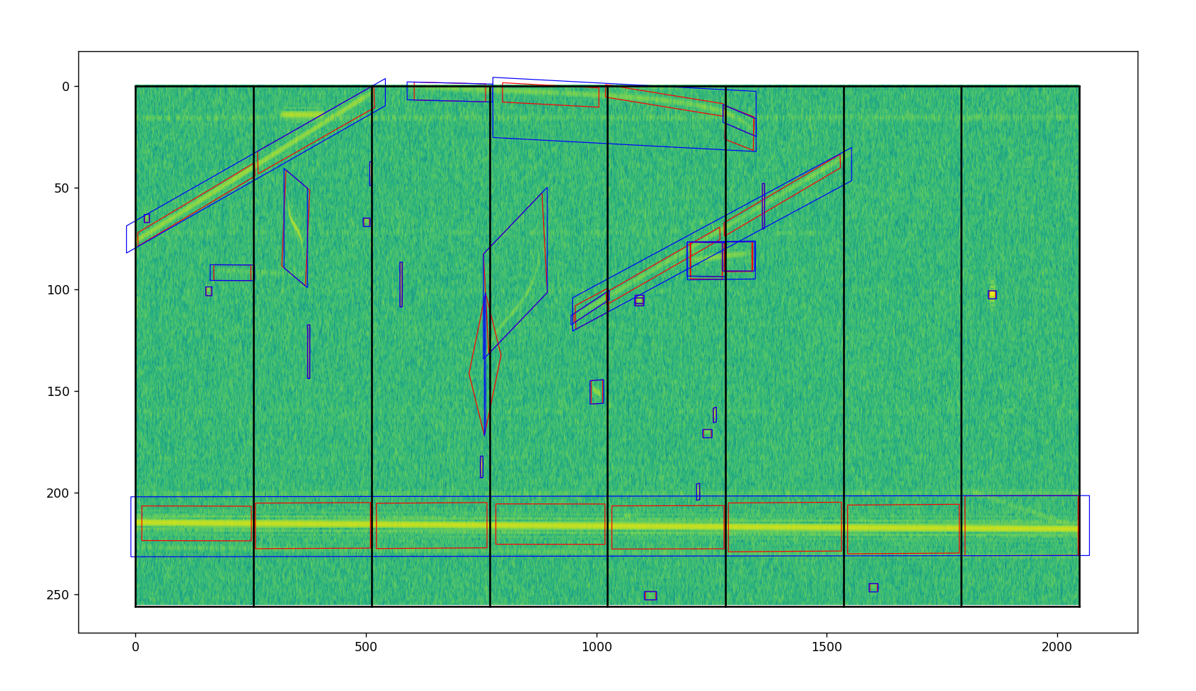
nperseg = 128

Slide 4
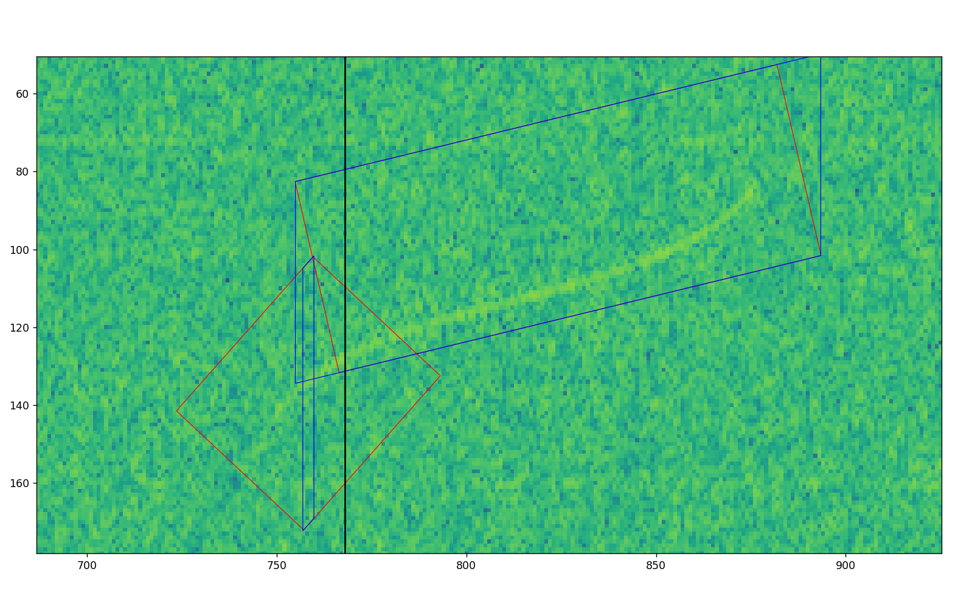
zoom

Slide 5
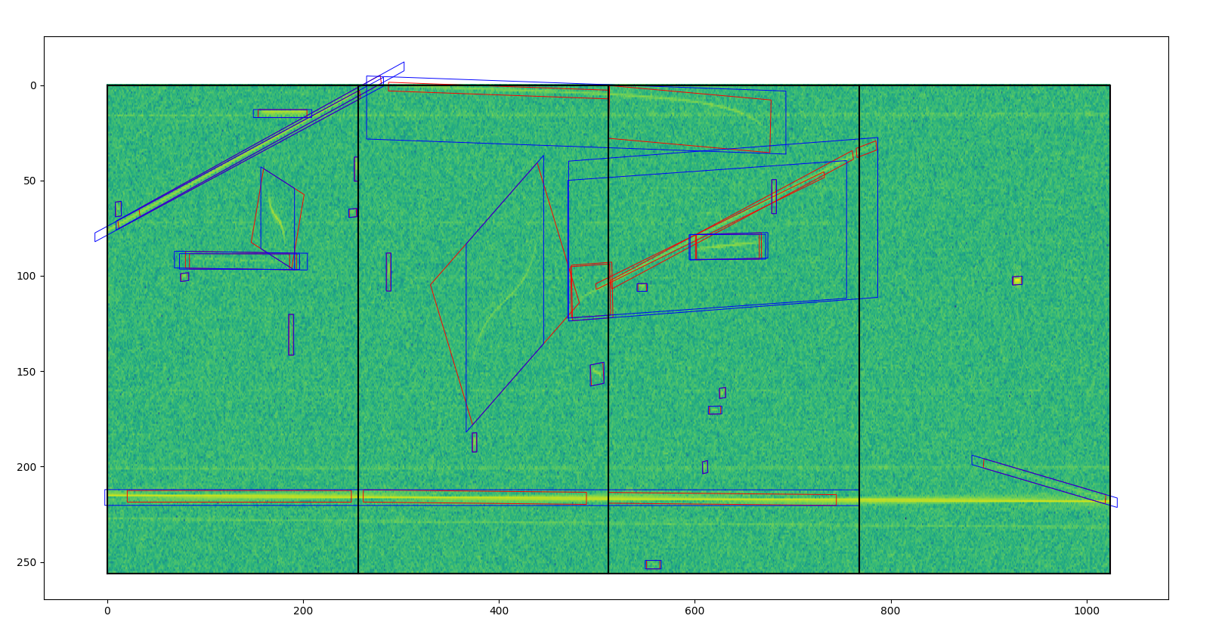
nperseg = 256

Slide 6
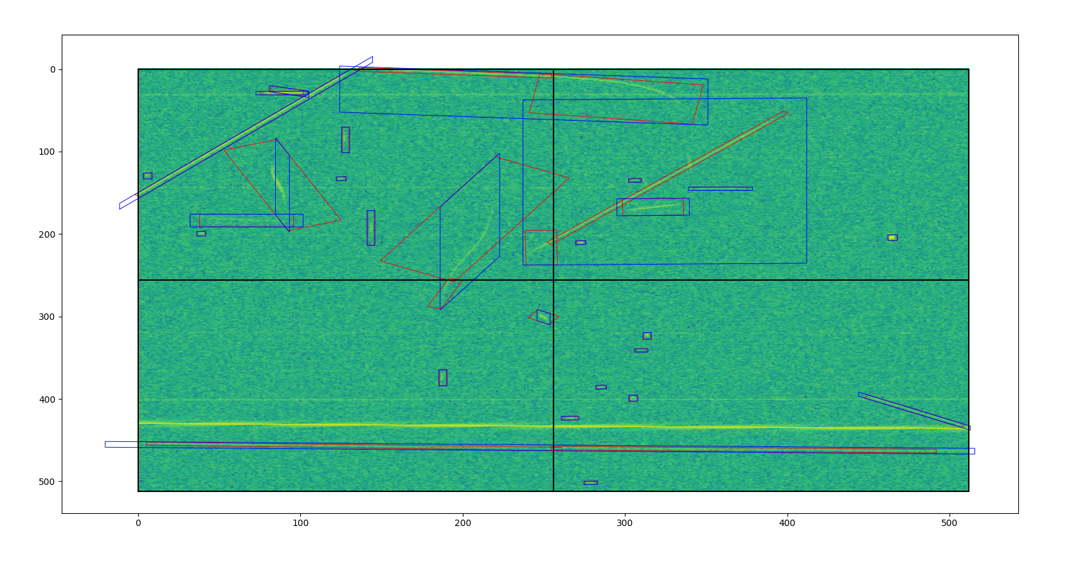
nperseg = 512

Slide 7
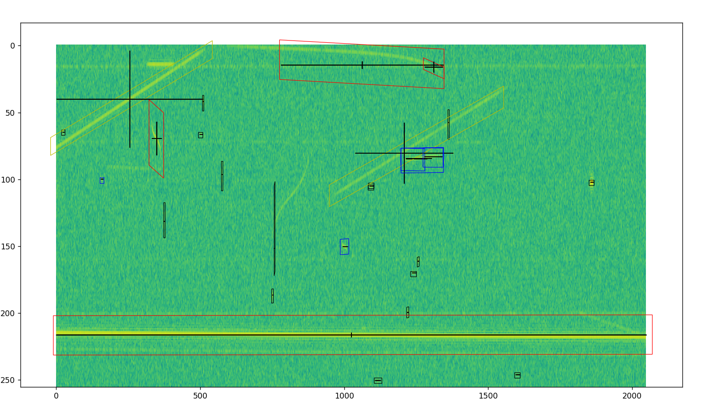
Feature extraction, nperseg = 128
Chirp lin
Chirp S
Pmod
no mod

Slide 8
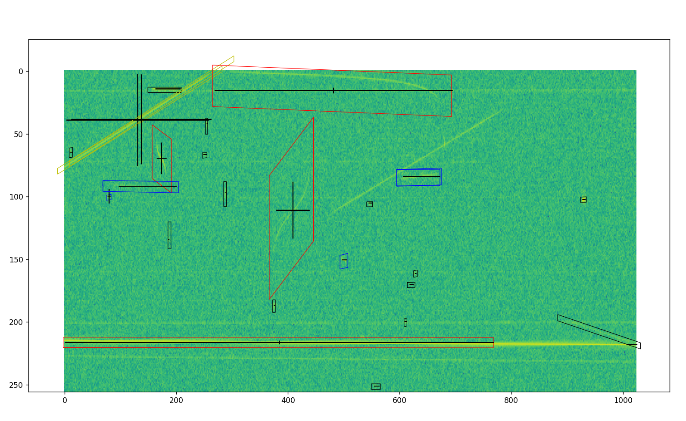
Feature extraction, nperseg = 256

Slide 9
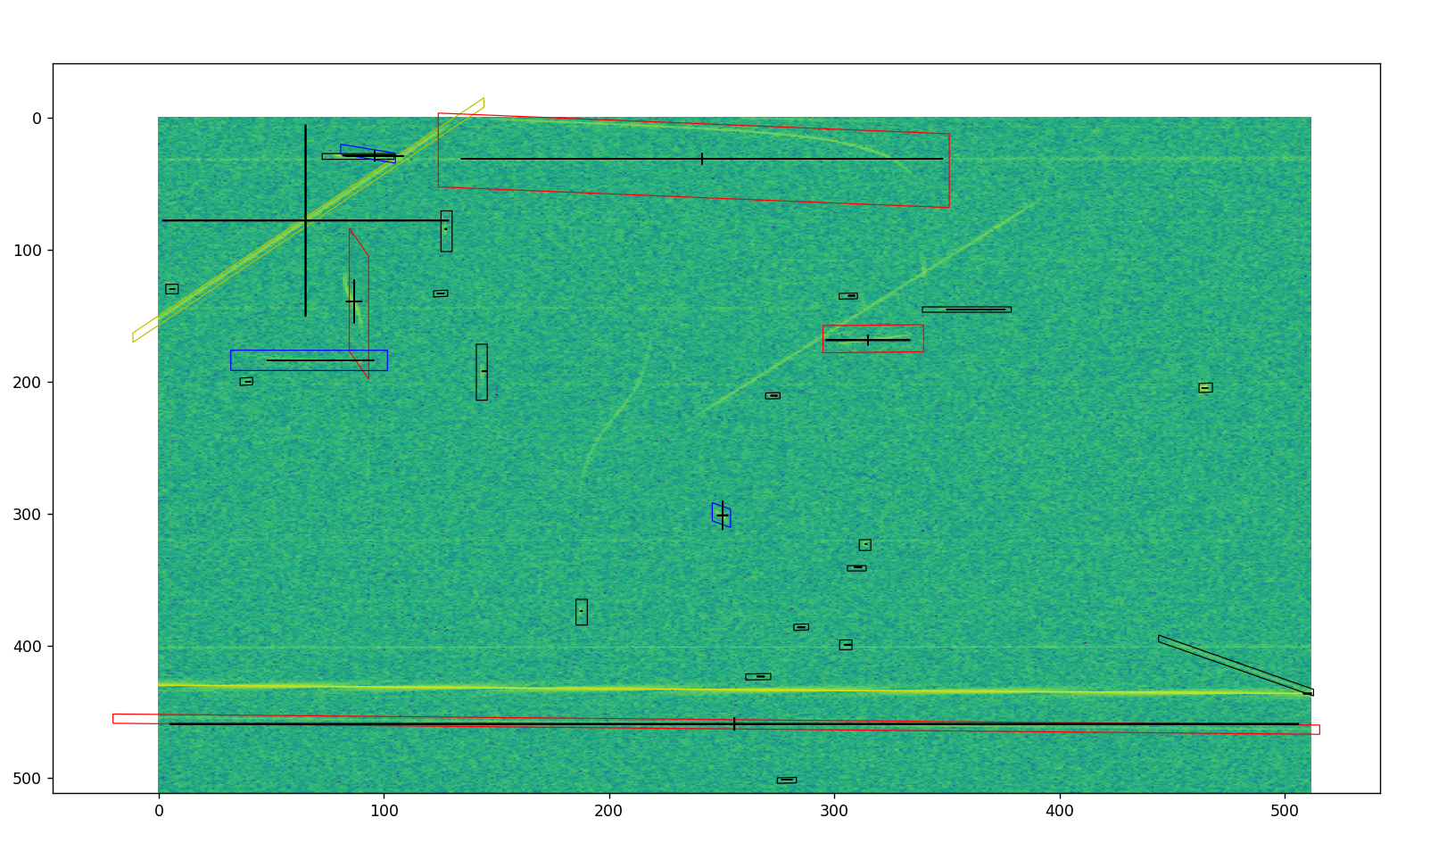
Feature extraction, nperseg = 512

Slide 10
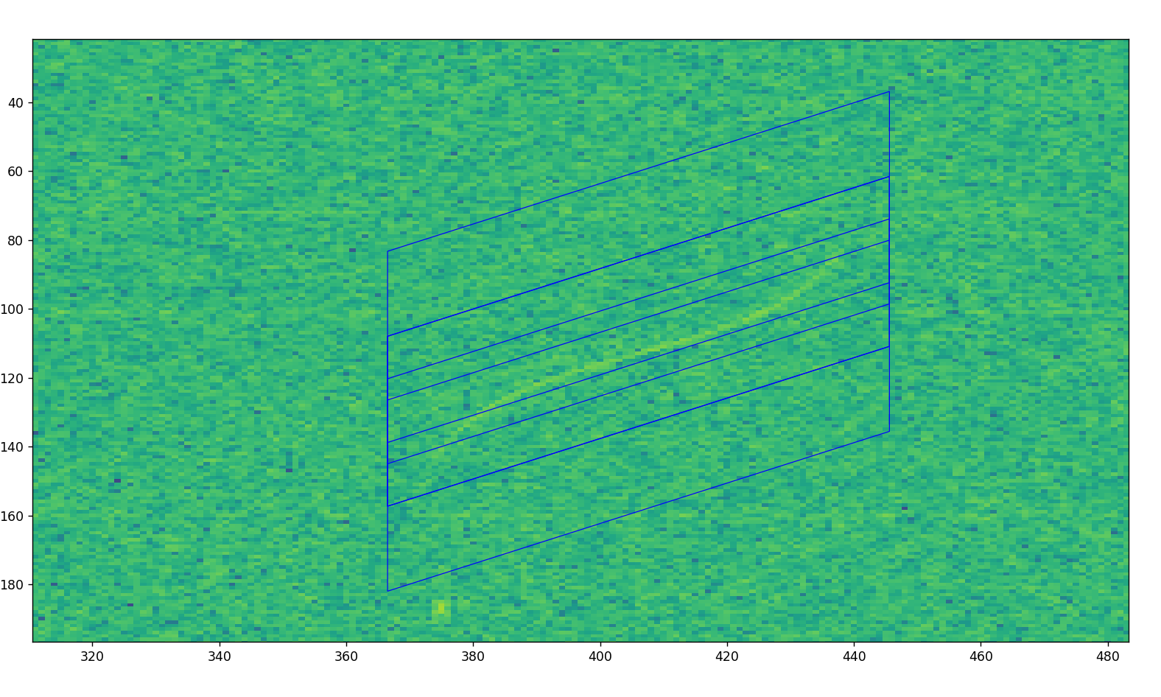

Slide 11
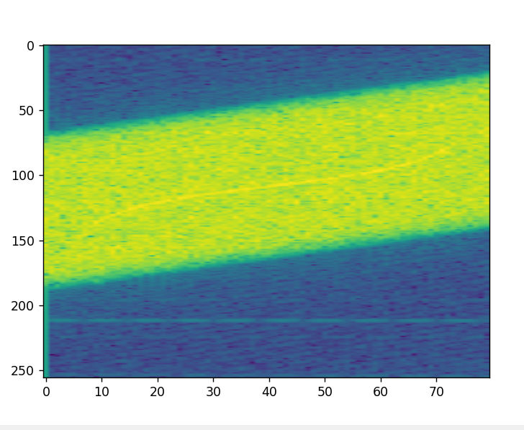
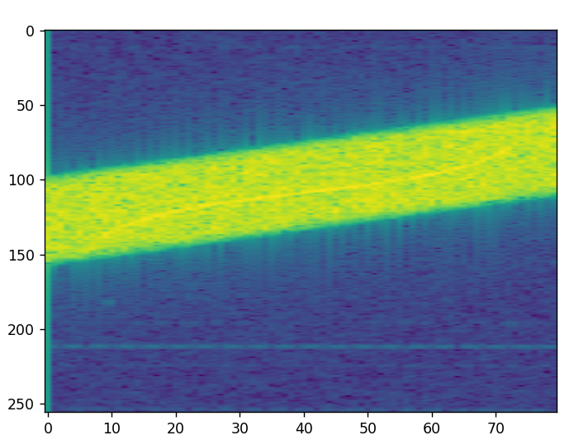
Zoom sur un s law en faible SNR

Slide 12
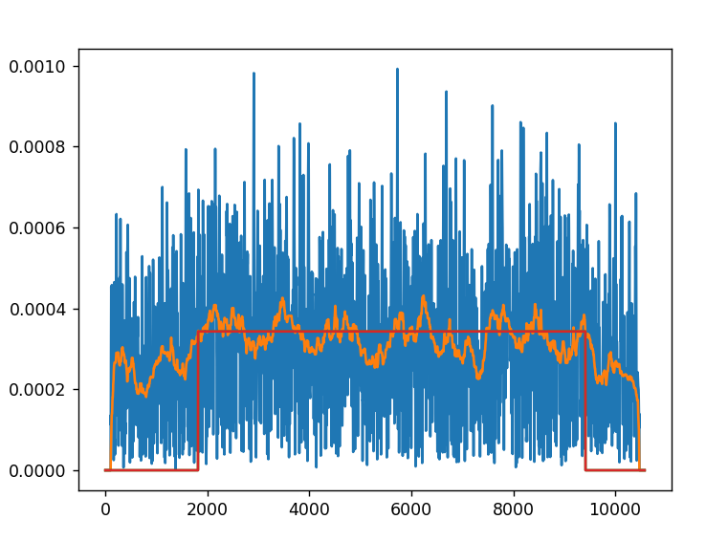
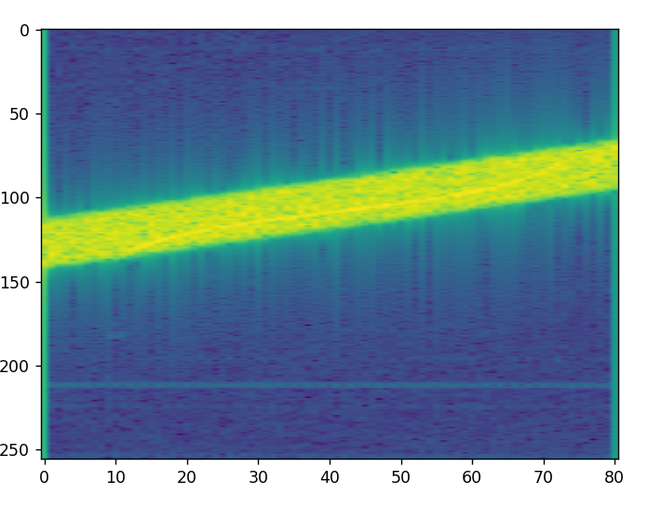
C’est un cas limite mais l’algo de détection de début/fin s’en sort à peu près
On doit filtrer très fort pour que ça marche
Comme la bbox n’est pas parfaite, on perd de l’info

Slide 13
Défaut de YOLO
Bbox trop courtes
Multi détection
Chirps linéaires encadrés avec une mauvaise pente
Largeur de bbox pas très consistantes
Centrage bon mais pas parfait

Slide 14
TODO list
Mieux gérer les bbox courtes à fort angle (ne pas passer tout de suite sur les parallélogrames)
Régler le seuil de dé-duplication de bbox multi-nperseg
Refaire une passe sur les iq en en temporel après avoir trouvé les params pour refiltrer autour
Refaire une passe sur HE (j’ai trouvé un bug)
Ca vaut le coup de réfléchir à une première identification des params sur le spectrogramme avant de passer en iq

